Slide 1
Pemrograman Modular
Method Tanpa Pengembalian (Prosedur)
(CCK1DAB4) Algoritma Pemrograman Pekan ke-03
Fakultas Informatika, Universitas Telkom

Slide 2
Outline
Pemrograman Modular
Procedure
Contoh Soal & Pembahasan
Definisi Procedure
Struktur Penulisan
Motivasi dan Konsep
Ilustrasi
Jenis Subprogram
Pemanggilan Procedure
Contoh Deklarasi Procedure
Parameter
Spesifikasi Prosedur
Latihan Soal
Ruang Lingkup Variabel

Slide 3

Pemrograman Modular (Review)

Slide 4
Pemrograman Modular
Motivasi
Solusi
Konsep Pemrograman Modular
Terdefinisi dengan baik
Ruang lingkup jelas
Dapat dipanggil secara independen
Algoritma/program sebaiknya mudah dibaca/ dipahami.
Bagaimana untuk program yang komplek/besar?
Pemrograman Modular
Modul/Subprogram
Membagi program ke dalam beberapa modul kecil atau subprogram
Memecah proses yang besar menjadi proses-proses yang kecil dan sederhana
Banyak Instruksi yang berulang

Slide 5
Ilustrasi (1)
Masalah:
Terdapat baris instruksi yang berulang
Program mungkin besar dan kompleks
Pertanyaan:
Menggunakan perulangan?
Pemrograman Modular?

Slide 6
Ilustrasi (2)
Pemrograman Modular
Modul eating()
Dipanggil oleh program kegiatan. Bisa berulang
Jumlah baris kode lebih pendek

Slide 7
Jenis Subprogram
Modular Programming
function
procedure
Secara umum subprogram terbagi:
Method Dengan Pengembalian (Fungsi).
Method Tanpa Pengembalian (Prosedur).
Ciri utama untuk membedakan fungsi dengan prosedur adalah sebagai berikut ini:
Ada/tidak ada deklarasi tipe data yang harus dikembalikan atau dihasilkan.
Digunakan/tidak kata kunci return dalam subprogram tersebut. Penulisan return dalam pseudocode bisa menggunakan "return" atau tanda panah ke kanan "→".

Slide 8
Method Tanpa Pengembalian (Procedure)

Slide 9

Definisi Prosedur
Secara Algoritmik
Karakteristik Prosedur
Kumpulan algoritma/instruksi terhadap suatu proses tertentu yang menghasilkan suatu akibat langsung atau efek neto.
Prosedur mirip seperti algoritma pada suatu program biasa.
Tidak terdapat kata kunci return atau symbol "→"
Memberikan efek langsung pada program.

Slide 10
Struktur Penulisan Prosedur (1)
Judul / Nama Prosedur
Kamus (Lokal)
Algoritma
Berisi deklarasi variable tambahan yang memungkinkan algoritma prosedur dapat berjalan
Sifatnya lokal atau hanya dikenali di dalam blok prosedur itu sendiri.
Berisi algoritma dari prosedur.
Merepresentasikan tugas dari prosedur
Penamaan prosedur menggunakan kata kerja, contohnya: cetak, hitungRerata, cariNilai, menjumlahkan, dst..
Tidak terdapat kata kunci return atau "→".

Slide 11
Struktur Penulisan Prosedur (2)
Spesifikasi prosedur:
Initial State (I.S.); pernyataan yang menjelaskan suatu keadaan awal yang harus terpenuhi sebelum procedure bisa dieksekusi atau dipanggil.
Final State (F.S.); pernyataan yang menjelaskan suatu keadaan akhir apabila suatu procedure telah dieksekusi.

Slide 12
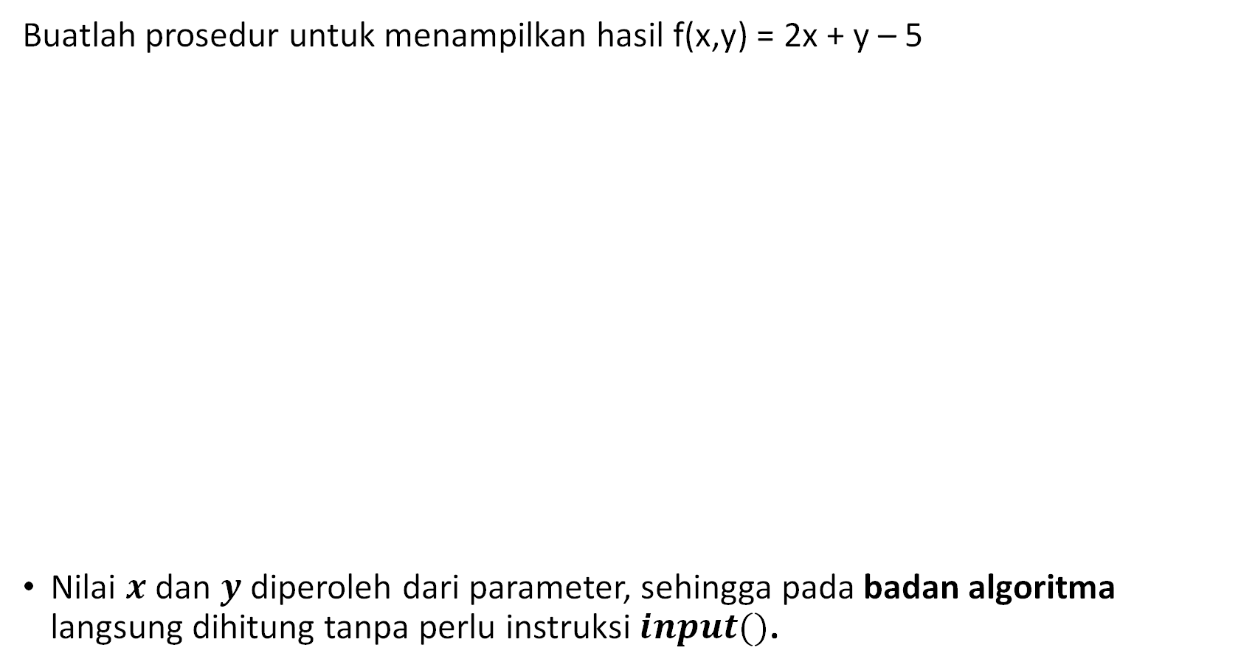
Contoh Deklarasi Prosedur
Buatlah prosedur untuk menampilkan hasil f(x,y) = 2x + y – 5
Nilai $x$ dan $y$ diperoleh dari parameter, sehingga pada badan algoritma langsung dihitung tanpa perlu instruksi $input()$.

Slide 13
Pemanggilan dari prosedur
Deklarasi prosedur tidak akan berguna tanpa pemanggilan.
Pemanggilan prosedur lebih sederhana dibandingkan dengan fungsi, yaitu:
  <nama prosedur>(<daftar argumen>)
Karena tidak mengembalikan nilai maka prosedur tidak dapat di-assign, dioperasikan atau ditampilkan secara langsung.
Contoh:
  hitungF(10, 3)
  hitungF(nilai1, nilai2)
  hitungF(x + 10, y)

Slide 14
Parameter
Parameter Formal vs Parameter Aktual
  Parameter Formal
    Parameter yang dituliskan pada saat deklarasi prosedur (termasuk fungsi).
  Parameter Aktual
    Parameter yang dituliskan pada saat pemanggilan prosedur (termasuk fungsi).
Parameter aktual dan parameter formal harus berkorespondensi satu-satu.
Jumlah dan susunan urutan tipe data dari parameter aktual harus mengikuti parameter formal.
Nama variabel pada parameter aktual boleh berbeda dengan parameter formal.

Slide 15
Contoh Penulisan
Parameter formal
Parameter aktual

Slide 16
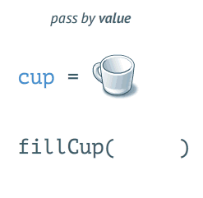
Parameter Input (animasi)
Pass by Value
  Tipe parameter ini membuat nilai yang diberikan pada parameter aktual disalin pada alamat memori yang baru.
  Perubahan nilai pada parameter formal tidak berdampak pada parameter aktual.
  Tipe pass by value pada prosedur menggunakan identifier in atau input.

Slide 17
Ruang Lingkup Variabel (1)
Pada pemrograman modular, variable dapat dikelompokkan menjadi dua:
  Variabel Global >> deklarasi di kamus program utama sehingga bisa dikenali variabelnya oleh fungsi/prosedur dari program tersebut.
  Variabel Lokal >> deklarasi di dalam fungsi/prosedur, sehingga hanya dikenali di dalam fungsi/prosedur tersebut saja.
Pada bahasa Java, program utama atau main() merupakan prosedur, oleh karena deklarasi variabel global bisa dilakukan di kelas yang sama di mana main() tersebut berada.

Slide 18
Ruang Lingkup Variabel (2)
Variabel $A$ adalah Global, sehingga bisa diakses dari procedure tesGlobal(), sedangkan $B$ adalah variabel lokal, sehingga hanya procedure tesLokal() saja yang mengenalinya.

Slide 19
Cara menentukan Jenis Parameter
Pahami proses dari prosedur/fungsi yang akan dibuat.
Pemilihan function atau procedure bergantung pada karakteristik persoalan.
Tentukan nilai apa saja yang diperlukan oleh prosedur/fungsi dan nilai tersebut hanya bisa diperoleh dari program yang memanggil, maka nilai-nilai tersebut menjadi parameter input.
Untuk variable yang sudah menjadi parameter input, tidak perlu statemen input() pada pada algoritma prosedur/fungsi.

Slide 20
Contoh Soal & Pembahasan ☺

Slide 21

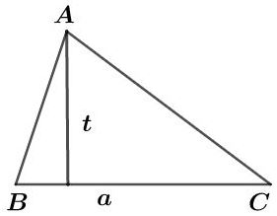
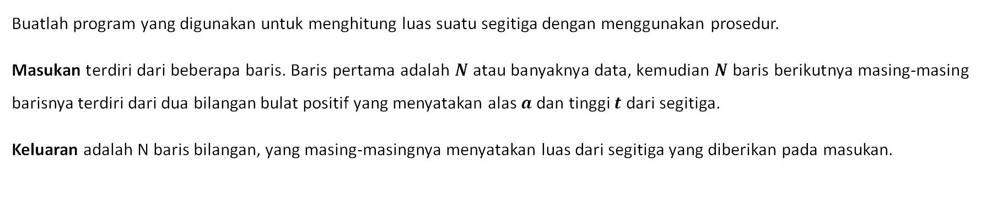
Contoh 1. Luas Segitiga
Buatlah program yang digunakan untuk menghitung luas suatu segitiga dengan menggunakan prosedur.
Masukan terdiri dari beberapa baris. Baris pertama adalah $N$ atau banyaknya data, kemudian $N$ baris berikutnya masing-masing barisnya terdiri dari dua bilangan bulat positif yang menyatakan alas $a$ dan tinggi $t$ dari segitiga.
Keluaran adalah N baris bilangan, yang masing-masingnya menyatakan luas dari segitiga yang diberikan pada masukan.
Contoh Masukan dan Keluaran
No | Masukan | Keluaran
1 | 3 10 2 3 4 5 9 | 10 6 22.5

Slide 22
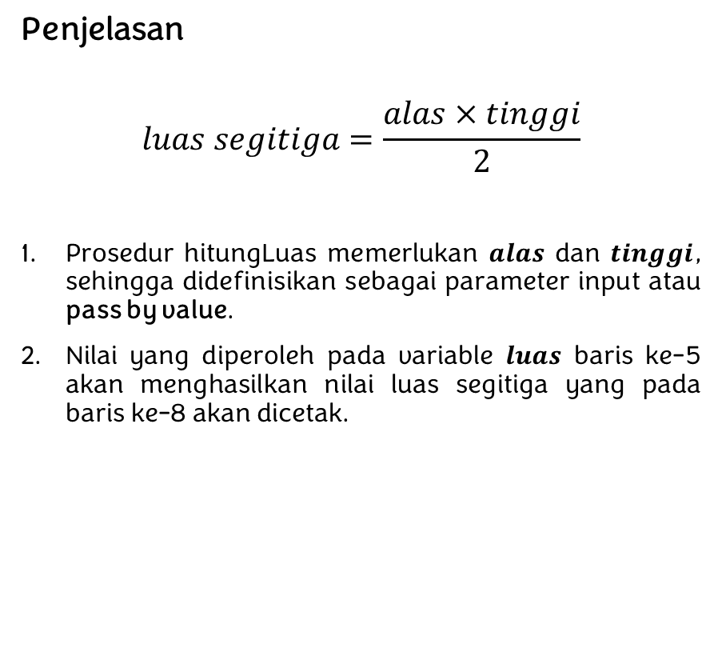
Solusi Contoh 1. Luas Segitia
Penjelasan
$$luas segitiga=\frac{alas×tinggi}{2}$$
Prosedur hitungLuas memerlukan $alas$ dan $tinggi$, sehingga didefinisikan sebagai parameter input atau pass by value.
Nilai yang diperoleh pada variable $luas$ baris ke-5 akan menghasilkan nilai luas segitiga yang pada baris ke-8 akan dicetak.

Slide 23
Contoh 2. Mencari Nilai Ekstrim
Buatlah program yang digunakan untuk menampilkan nilai terbesar dan terkecil dari dua bilangan yang diberikan. Implementasikan prosedur yang digunakan untuk mencari nilai terbesar dan terkecil dari dua bilangan yang diberikan.
Masukan terdiri dari dua bilangan bulat.
Keluaran adalah bilangan yang menyatakan bilangan terbesar dan terkecil dari dua bilangan yang diberikan.
Contoh Masukan dan Keluaran
No | Masukan | Keluaran
1 | 1 2 3 4 | 4 1
2 | 19 19 19 19 | 19 19
3 | 2 10 6 -17 | 10 -17

Slide 24
Solusi Contoh 2. Nilai Ekstrim
Penjelasan
Program meminta pengguna memasukkan dua bilangan bulat.
Angka-angka ini disimpan dalam variable a dan b.
Program memanggil prosedur mencariNilaiEkstrim dan memberikan a dan b sebagai input.
Prosedur membandingkan a dan b.
Prosedur mencetak nilai minimum dan maksimum.

Slide 25
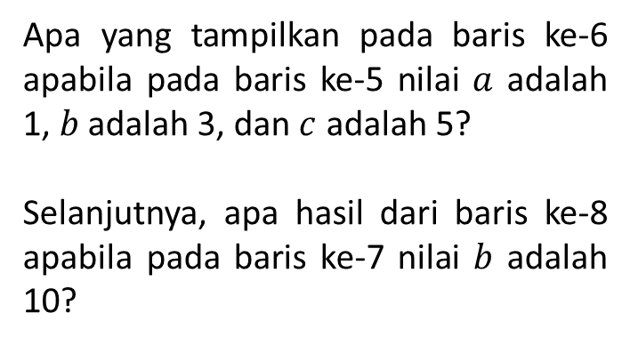
Contoh 3. Tracing
Terdapat suatu algoritma sederhana berikut ini.
Apa yang tampilkan pada baris ke-6 apabila pada baris ke-5 nilai $a$ adalah 1, $b$ adalah 3, dan $c$ adalah 5?
Selanjutnya, apa hasil dari baris ke-8 apabila pada baris ke-7 nilai $b$ adalah 10?

Slide 26
Solusi Contoh 3. Tracing
Baris ke-7 akan menampilkan 25 3 29
Baris ke-8 akan menampilkan 40 5 44

Slide 27


Soal Latihan ☺

Slide 28
1. Denom Uang
Buatlah program yang digunakan untuk melakukan denominasi uang ke dalam denom tertentu. Implementasikan sebuah prosedur untuk mencari lembar uang untuk denom 10000, 2000, dan 1000!
Masukan terdiri dari sebuah bilangan bulat yang menyatakan nominal uang.
Keluaran adalah 3 bilangan bulat yang masing-masingnya menyatakan jumlah lembar untuk denom 10000, 2000 dan 1000.
Contoh Masukan dan Keluaran
No | Masukan | Keluaran
1 | 6000 | 0 lembar 10000 3 lembar 2000 0 lembar 1000
2 | 77000 | 7 lembar 10000 3 lembar 2000 1 lembar 1000

Slide 29
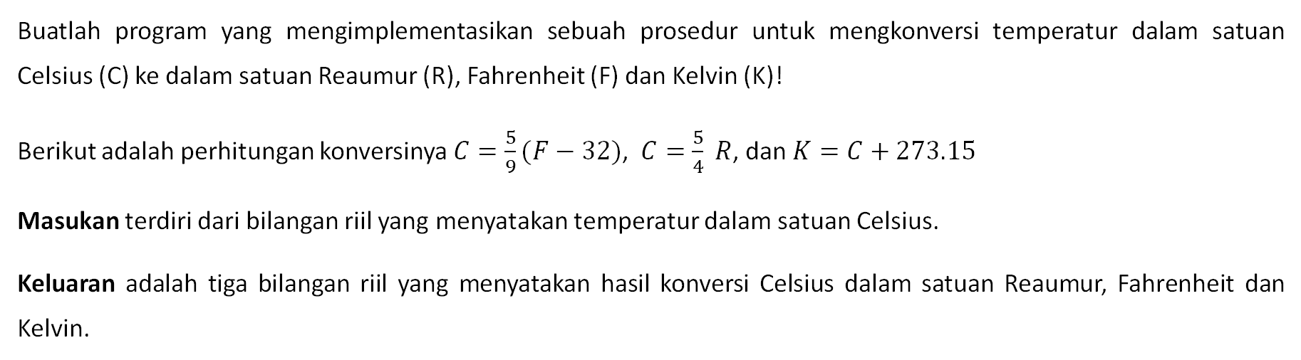
2. Temperatur
Buatlah program yang mengimplementasikan sebuah prosedur untuk mengkonversi temperatur dalam satuan Celsius (C) ke dalam satuan Reaumur (R), Fahrenheit (F) dan Kelvin (K)!
Berikut adalah perhitungan konversinya $C=\frac{5}{9}(F−32)$, $C=\frac{5}{4} R$, dan $K=C+273.15$
Masukan terdiri dari bilangan riil yang menyatakan temperatur dalam satuan Celsius.
Keluaran adalah tiga bilangan riil yang menyatakan hasil konversi Celsius dalam satuan Reaumur, Fahrenheit dan Kelvin.
Contoh Masukan dan Keluaran
No | Masukan | Keluaran
1 | 25 | 20R 77F 298.15K
2 | 100 | 80R 212F 373.15K

Slide 30
3. Terurut
Buatlah program yang digunakan untuk mengurutkan setiap dua bilangan yang diberikan! Implementasikan proses pengurutan dalam suatu prosedur.
Masukan terdiri beberapa baris, yang mana setiap barisnya terdiri dari bilangan bulat x dan y. Masukan akan berakhir apabila x dan y bernilai sama.
Keluaran terdiri dari beberapa baris, yang mana masing-masing barisnya adalah nilai x dan y setelah diurutkan secara membesar.
Contoh Masukan dan Keluaran
No | Masukan | Keluaran
1 | 5 4 2 7 19 10 11 2 6 6 | 4 5 2 7 10 19 2 11

Slide 31

Terima Kasih
Tim Dosen Algoritma Pemrograman

